Slide 1
第2章 Qt 5模板库、工具类及控件
2.1 字符串类
2.2 容器类
2.3 QVariant类
2.4 算法及正则表达式
2.5 控件

Slide 2
2.1 字符串类
2.1.1 操作字符串
字符串有如下几个操作符。
（1）QString提供了一个二元的“+”操作符用于组合两个字符串，并提供了一个“+=”操作符用于将一个字符串追加到另一个字符串的末尾，例如：
QString str1 = "Welcome ";
str1=str1+"to you! "; //str1=" Welcome to you! "
QString str2="Hello, ";
str2+="World! "; //str2="Hello,World! "

Slide 3
2.1.1 操作字符串
（2）QString::append()函数具有与“+=”操作符同样的功能，实现在一个字符串的末尾追加另一个字符串，例如：
QString str1 = "Welcome ";
QString str2 = "to ";
str1.append(str2); //str1=" Welcome to"
str1.append("you! "); //str1="Welcome to you! "
（3）组合字符串的另一个函数是QString::sprintf()，此函数支持的格式定义符和C++库中的函数sprintf()定义的一样。例如：
QString str;
str.sprintf("%s"," Welcome "); //str="Welcome "
str.sprintf("%s"," to you! "); //str="to you! "
str.sprintf("%s %s"," Welcome ", "to you! "); //str=" Welcome to you! "

Slide 4
2.1.1 操作字符串
（4）Qt还提供了另一种方便的字符串组合方式，使用QString::arg()函数，此函数的重载可以处理很多的数据类型。此外，一些重载具有额外的参数对字段的宽度、数字基数或者浮点数精度进行控制。通常，相对于函数QString::sprintf()，函数QString::arg()是一个比较好的解决方案，因为它类型安全，完全支持Unicode，并且允许改变"%n"参数的顺序。例如：
QString str;
str=QString("%1 was born in %2.").arg("John").arg(1982);//str="John was born in 1982."

Slide 5
2.1.1 操作字符串
（5）QString也提供了一些其他组合字符串的方法，包括如下几种。
① insert()函数：在原字符串特定的位置插入另一个字符串；
② prepend()函数：在原字符串的开头插入另一个字符串；
③ replace()函数：用指定的字符串代替原字符串中的某些字符。
（6）很多时候去掉一个字符串两端的空白（空白字符包括回车字符“\n”、换行字符“\r”、制表符“\t”和空格字符“ ”等）非常有用，如获取用户输入的账号时。
① QString::trimmed()函数：移除字符串两端的空白字符；
② QString::simplified()函数：移除字符串两端的空白字符，使用单个空格字符“ ”代替字符串中出现的空白字符。
例如：
QString str=" Welcome \t to \n you! ";
str=str.trimmed(); //str=" Welcome \t to \n you! "

Slide 6
2.1.2 查询字符串数据
（1）函数QString::startsWith()判断一个字符串是否以某个字符串开头。此函数具有两个参数，第一个参数指定了一个字符串，第二个参数指定是否大小写敏感（默认情况下，是大小写敏感的），例如：
QString str="Welcome to you! ";
str.startsWith("Welcome",Qt::CaseSensitive); //返回true;
str.startsWith("you",Qt::CaseSensitive); //返回false;
（2）函数QString::endsWith()类似于QString::startsWith()，此函数判断一个字符串是否以某个字符串结尾。
（3）函数QString::contains()判断一个指定的字符串是否出现过，例如：
QString str=" Welcome to you! ";
str.contains("Welcome",Qt::CaseSensitive); //返回true;

Slide 7
2.1.2 查询字符串数据
（4）比较两个字符串也是经常使用的功能，QString提供了多种比较手段。
① operator<(const QString&)：比较一个字符串是否小于另一个字符串，如果是，则返回true。
② operator<=(const QString&)：比较一个字符串是否小于等于另一个字符串，如果是，则返回true。
③ operator==(const QString&)：比较两个字符串是否相等，如果相等，则返回true。
④ operator>=(const QString&)：比较一个字符串是否大于等于另一个字符串，如果是，则返回true。
⑤ localeAwareCompare(const QString&,const QString&)：静态函数，比较前后两个字符串，如果小于则返回负整数值；如果等于则返回0；如果大于则返回正整数值。
⑥ compare(const QString&,const QString&,Qt::CaseSensitivity)：该函数可以指定是否进行大小写的比较，而大小写的比较是完全基于字符的Unicode编码值的，而且是非常快的，返回值类似于localeAwareCompare()函数。

Slide 8
2.1.3 字符串的转换
（1）QString::toInt()函数将字符串转换为整型数值，类似的函数还有toDouble()、toFloat()、toLong()、toLongLong()等。下面举个例子说明其用法：
QString str="125";
bool ok;
int hex=str.toInt(&ok,16); //ok=true,hex=293
int dec=str.toInt(&ok,10); //ok=true,dec=125

Slide 9
2.1.3 字符串的转换
（2）QString提供的字符编码集的转换函数将会返回一个const char*类型版本的QByteArray，即构造函数QByteArray(const char*)构造的QByteArray对象。QByteArray类具有一个字节数组，它既可以存储原始字节（raw bytes），也可以存储传统的以“\0”结尾的8位的字符串。在Qt中，使用QByteArray比使用const char*更方便，且QByteArray也支持隐式共享。转换函数有以下几种。
① toAscii()：返回一个ASCII编码的8位字符串。
② toLatin1()：返回一个Latin-1（ISO8859-1）编码的8位字符串。
③ toUtf8()：返回一个UTF-8编码的8位字符串（UTF-8是ASCII码的超级，它支持整个Unicode字符集）。
④ toLocal8Bit()：返回一个系统本地（locale）编码的8位字符串。

Slide 10
2.1.3 字符串的转换
下面举例说明其用法：
QString str=" Welcome to you! ";
QByteArray ba=str.toAscii();
qDebug()<<ba;
ba.append("Hello,World! ");
qDebug()<<ba.data();
一个NULL字符串就是使用QString的默认构造函数或者使用“(const char*)0”作为参数的构造函数创建的QString字符串对象；而一个空字符串是一个大小为0的字符串。一个NULL字符串一定是一个空字符串，而一个空字符串未必是一个NULL字符串。例如：
QString().isNull(); //结果为true
QString().isEmpty(); //结果为true
QString("").isNull(); //结果为false
QString("").isEmpty(); //结果为true

Slide 11
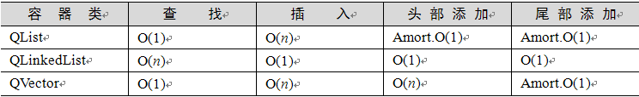
2.2 容器类
2.2.1 QList类、QLinkedList类和QVector类
在开发一个较高性能需求的应用程序时，程序员会比较关注这些容器类的运行效率，表2.1列出了QList、QLinkedList和QVector容器的时间复杂度比较。

Slide 12
2.2.1 QList类、QLinkedList类和QVector类
1．QList类
QList<T>是迄今为止最常用的容器类，它存储给定数据类型T的一列数值。
QList不仅提供了可以在列表进行追加的QList::append()和Qlist::prepend()函数，还提供了在列表中间完成插入操作的函数QList::insert()。
QList<T>维护了一个指针数组，该数组存储的指针指向QList<T>存储的列表项的内容。
对于不同的数据类型，QList<T>采取不同的存储策略，存储策略有以下几种。
（1）如果T是一个指针类型或指针大小的基本类型（即该基本类型占有的字节数和指针类型占有的字节数相同），QList<T>会将数值直接存储在它的数组中。
（2）如果QList<T>存储对象的指针，则该指针指向实际存储的对象。

Slide 13
2.2.1 QList类、QLinkedList类和QVector类
下面举一个例子：
#include <QDebug>
int main(int argc,char *argv[])
{
QList<QString> list;
{
QString str("This is a test string");
list<<str;
}
qDebug()<<list[0]<< "How are you! ";
return 0;
}

Slide 14
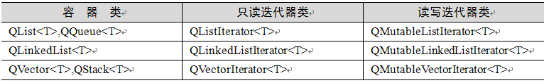
2.2.1 QList类、QLinkedList类和QVector类
2．QLinkedList类
QLinkedList<T>是一个链式列表，它以非连续的内存块保存数据。
QLinkedList<T>不能使用下标，只能使用迭代器访问它的数据项。
3．QVector类
QVector<T>在相邻的内存中存储给定数据类型T的一组数值。
QVector<T>既可以使用下标访问数据项，也可以使用迭代器访问数据项。
4．Java风格迭代器遍历容器
Java风格的迭代器是Qt 4新加入的一个功能。
对于每一个容器类，Qt都提供了两种类型的Java风格迭代器数据类型，即只读访问和读写访问，其分类见表2.2。

Slide 15
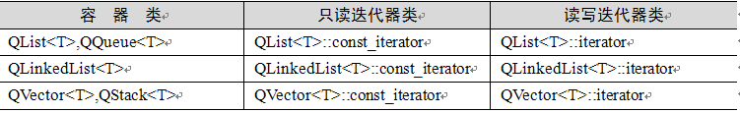
2.2.1 QList类、QLinkedList类和QVector类
5．STL风格迭代器遍历容器
对于每一个容器类，Qt都提供了两种类型的STL风格迭代器数据类型：一种提供只读访问；另一种提供读写访问。STL风格迭代器的两种分类见表2.3。

Slide 16
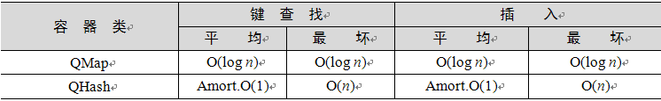
2.2.2 QMap类和QHash类
QMap类和QHash类具有非常类似的功能，它们的差别仅在于：
● QHash具有比QMap更快的查找速度；
● QHash以任意的顺序存储数据项，而QMap总是按照键Key顺序存储数据；
● QHash的键类型Key必须提供operator==()和一个全局的qHash(Key)函数，而QMap的键类型Key必须提供operator<()函数。
二者的时间复杂度比较见表2.4。

Slide 17

2.2.2 QMap类和QHash类
1．QMap类
QMap<Key,T>提供了一个从类型为Key的键到类型为T的值的映射。
2．QHash类
QHash<Key,T>具有与QMap几乎完全相同的API。QHash维护着一张哈希表（Hash Table），哈希表的大小与QHash的数据项的数目相适应。
3．Java风格迭代器遍历容器
对于每一个容器类，Qt都提供了两种类型的Java风格迭代器数据类型：一种提供只读访问；另一种提供读写访问。其分类见表2.5。

Slide 18
2.2.2 QMap类和QHash类
下面的例子（见代码CH204）完成了在QMap中的插入、遍历和修改。
#include <QDebug>
int main(int argc,char *argv[])
{
QMap<QString,QString> map;
map.insert("beijing","111");
map.insert("shanghai","021");
map.insert("nanjing","025");
QMapIterator<QString,QString> i(map);
for(;i.hasNext();)
qDebug()<<" "<<i.key()<<" "<<i.next().value();
QMutableMapIterator<QString,QString> mi(map);
if(mi.findNext("111"))
mi.setValue("010");
QMapIterator<QString,QString> modi(map);
qDebug()<<" ";
for(;modi.hasNext();)
qDebug()<<" "<<modi.key()<<" "<<modi.next().value();
return 0;
}

Slide 19

2.2.2 QMap类和QHash类
4．STL风格迭代器遍历容器
对于每一个容器类，Qt都提供了两种类型的STL风格迭代器数据类型：一种提供只读访问；另一种提供读写访问。其分类见表2.6。

Slide 20
2.2.2 QMap类和QHash类
下面的程序（见代码CH205）功能与使用Java风格迭代器的例子基本相同。不同的是，这里通过查找键来实现值的修改。
#include <QDebug>
int main(int argc,char *argv[])
{
QMap<QString,QString> map;
map.insert("beijing","111");
map.insert("shanghai","021");
map.insert("jinan","0531");
QMap<QString,QString>::const_iterator i;
for(i=map.constBegin();i!=map.constEnd();++i)
qDebug()<<" "<<i.key()<<" "<<i.value();
QMap<QString,QString>::iterator mi;
mi=map.find("beijing");
if(mi!=map.end())
mi.value()="010";
QMap<QString,QString>::const_iterator modi;
qDebug()<<" ";
for(modi=map.constBegin();modi!=map.constEnd();++modi)
qDebug()<<" "<<modi.key()<<" "<<modi.value();
return 0;
}

Slide 21
2.3 QVariant类
下面举例介绍QVariant类的用法（见代码CH206）。
新建Qt Gui应用，项目名称为“myVariant”，基类选择“QWidget”，类名保持“Widget”不变，取消选择“创建界面”复选框。建好项目后，在widget.cpp文件中编写代码，具体内容。

Slide 22
2.4 算法及正则表达式
2.4.1 Qt 5常用算法
Qt的<QtAlgorithms>和<QtGlobal>模块提供了一些算法和函数。下面简单介绍几个常用算法的用法（见代码CH207）。
#include <QDebug>
int main(int argc,char *argv[])
{
double a=-19.3,b=9.7;
double c=qAbs(a); //c=19.3
double max=qMax(b,c); //max=c=19.3
int bn=qRound(b); //bn=10
int cn=qRound(c); //cn=19
qDebug()<<"a="<<a;
qDebug()<<"b="<<b;
qDebug()<<"c=qAbs(a)= "<<c;
qDebug()<<"qMax(b,c)= "<<max;
qDebug()<<"bn=qRound(b)= "<<bn;
qDebug()<<"cn=qRound(c)= "<<cn;
qSwap(bn,cn);
qDebug()<<"qSwap(bn,cn):"<<"bn="<<bn<<" cn="<<cn;
return 0;
}

Slide 23
2.4.2 基本的正则表达式
正则表达式由表达式（expressions）、量词（quantifiers）和断言（assertions）组成。
（1）最简单的表达式是一个字符。要表示字符集的表达式可以使用如“[AEIOU]”表示匹配所有的大写元音字母；使用“[^AEIOU]”则表示匹配所有非元音字母，即辅音字母；连续的字符集可以使用表达式如“[a-z]”，表示匹配所有小写英文字母。
（2）量词说明表达式出现的次数，如“x[1,2]”表示“x”可以至少有一个，至多两个。
在计算机语言中，标识符通常要求以字母或下画线开头，后面可以是字母、数字和下画线。满足条件的标识符表示为：
" [A-Za-z_]+[A-Za-z_0-9]* "

Slide 24
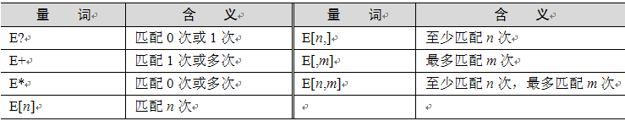
2.4.2 基本的正则表达式
类似的正则表达式量词见表2.8。

Slide 25
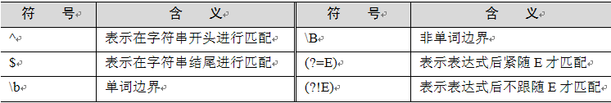
2.4.2 基本的正则表达式
（3）“^”、“$”、“\b”都是正则表达式的断言，正则表达式的断言见表2.9。

Slide 26
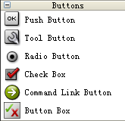
2.5 控件
2.5.1 按钮组（Buttons）
按钮组（Buttons）如图2.1所示。

Slide 27
2.5.1 按钮组（Buttons）
（1）新建Qt Gui应用（详见第1章1.3.1节），项目名为“PushButtonTest”，基类选择“QWidget”选项，类名命令为“MyWidget”，取消“创建界面”复选框的选中状态。
（2）在头文件“mywidget.h”中的具体代码如下：
#ifndef MYWIDGET_H
#define MYWIDGET_H
#include <QWidget>\
class MyWidget : public QWidget
{
Q_OBJECT
public:
MyWidget(QWidget *parent = 0);
~MyWidget();
};
#endif // MYWIDGET_H

Slide 28
2.5.1 按钮组（Buttons）
（3）在源文件“mywidget.cpp”中的具体代码如下：
#include "mywidget.h"
#include <qapplication.h>
#include <qpushbutton.h>
#include <qfont.h>
MyWidget::MyWidget(QWidget *parent)
: QWidget(parent)
{
setMinimumSize( 200, 120 );
setMaximumSize( 200, 120 );
QPushButton *quit = new QPushButton( "Quit", this);
quit->setGeometry( 62, 40, 75, 30 );
quit->setFont( QFont( "Times", 18, QFont::Bold ) );
connect( quit, SIGNAL(clicked()), qApp, SLOT(quit()) );
}
MyWidget::~MyWidget()
{
}

Slide 29
2.5.1 按钮组（Buttons）
（4）在源文件“main.cpp”中的具体代码如下：
#include "mywidget.h"
#include <QApplication>
int main(int argc, char *argv[])
{
QApplication a(argc, argv);
MyWidget w;
w.setGeometry( 100, 100, 200, 120 );
w.show();
return a.exec();
}

Slide 30
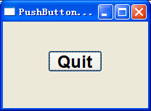
2.5.1 按钮组（Buttons）
（5）运行结果如图2.2所示。

Slide 31
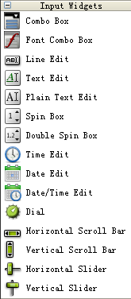
2.5.2 输入部件组（Input Widgets）
输入部件组（Input Widgets）如图2.3所示。

Slide 32
2.5.2 输入部件组（Input Widgets）
1．QDateTime类
在Qt 5中，可以使用QDateTime类来获得系统时间。通过QdateTime::currentDateTime()来获取本地系统的时间和日期信号。可以通过date()和time()来返回datetime中的日期和时间部分，代码如下：
Qlabel * datalabel =new Qlabel();
QdateTime *datatime=new QdateTime(QdateTime::currentDateTime());
datalabel->setText(datatime->date().toString());
datalabel->show();

Slide 33
2.5.2 输入部件组（Input Widgets）
2．Qtimer类
定时器（Qtimer）的使用非常简单，只需要以下几个步骤就可以完成定时器的应用。
（1）新建一个定时器。
QTimer *time_clock=new QTimer(parent);
（2）连接这个定时器的信号和槽，利用定时器的timeout()。
connect(time_clock,SIGNAL(timeout()),this,SLOT(slottimedone()));
（3）开启定时器，并设定定时周期。
定时器定时有两种方式，start(int time)和setSingleShot(true)。其中，start(int time)表示每隔“time”秒就会重启定时器，可以重复触发定时，利用stop()将定时器关掉；而setSingleShot(true)则是仅启动定时器一次。工程中常用的是前者，例如：
time_clock->start(2000);

Slide 34
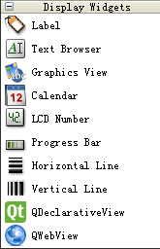
2.5.3 显示控件组（Display Widgets）
显示控件组（Display Widgets）如图2.4所示。

Slide 35
2.5.3 显示控件组（Display Widgets）
下面介绍其中几个控件。
（1）Graphics View对应于QGraphicsView类，其具体用法将在本书第7章详细介绍。
（2）Text Browser对应于QTextBrowser类。QTextBrowser类继承自QTextEdit，而且仅是只读的，对里面的内容并不能进行更改，但是相对于QTextEdit来讲，它还具有链接文本的作用。QTextBrowser的属性有以下几点。
modified : const bool //通过布尔值来说明其内容是否被修改
openExternalLinks : bool
openLinks : bool
readOnly : const bool
searchPaths : QStringList
source : QUrl
undoRedoEnabled : const bool

Slide 36
2.5.3 显示控件组（Display Widgets
QTextBrowser还提供了几种比较有用的槽（SLOTS），即
virtual void backward ()
virtual void forward ()
virtual void home ()

Slide 37

2.5.4 空间间隔组（Spacers）
空间间隔组（Spacers）如图2.5所示。

Slide 38
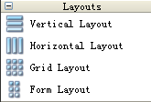
2.5.5 布局管理组（Layouts）
布局管理组（Layouts）如图2.6所示。

Slide 39
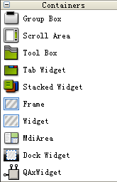
2.5.6 容器组（Containers）
容器组（Containers）如图2.7所示。

Slide 40
2.5.6 容器组（Containers）
1．创建窗口
如果Widget未使用父级进行创建，则在显示时视为窗口或顶层Widget。由于顶层Widget没有父级对象类来确保在其不再使用时就删除，所以需要开发人员在应用程序中对其进行跟踪。
在本例中，使用QWidget创建和显示具有默认大小的窗口：
QWidget *window = new QWidget();
window->resize(320, 240);
window->show();
QPushButton *button = new QPushButton(tr("Press me"), window);
button->move(100, 100);
button->show();

Slide 41
2.5.6 容器组（Containers）
2．使用布局
通常，子Widget是通过使用布局对象在窗口中进行排列的，而不是通过指定位置和大小进行排列的。在此，构造一个并排排列的标签和行编辑框Widget：
QLabel *label = new QLabel(tr("Name:"));
QLineEdit *lineEdit = new QLineEdit();
QHBoxLayout *layout = new QHBoxLayout();
layout->addWidget(label);
layout->addWidget(lineEdit);
window->setLayout(layout);

Slide 42
2.5.6 容器组（Containers）
由于Widget可包含其他Widget，所以布局可用来提供按不同层次分组的Widget。这里，要在显示查询结果的表视图上方、窗口顶部的行编辑框旁，显示一个标签：
QLabel *queryLabel = new QLabel(tr("Query:"));
QLineEdit *queryEdit = new QLineEdit();
QTableView *resultView = new QTableView();
QHBoxLayout *queryLayout = new QHBoxLayout();
queryLayout->addWidget(queryLabel);
queryLayout->addWidget(queryEdit);
QVBoxLayout *mainLayout = new QVBoxLayout();
mainLayout->addLayout(queryLayout);
mainLayout->addWidget(resultView);
window->setLayout(mainLayout);

Slide 43
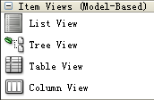
2.5.7 项目视图组（Item Views）
项目视图组（Item Views）如图2.8所示。

Slide 44
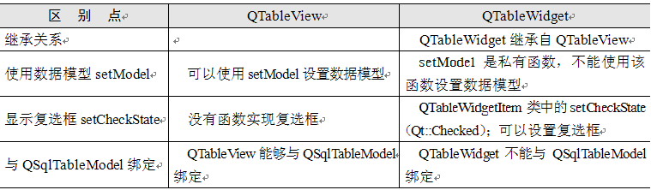
2.5.7 项目视图组（Item Views）
下面介绍此处的Table View与2.5.8节中的Table Widget的区别，其具体区别见表2.10。

Slide 45
2.5.7 项目视图组（Item Views）
QTableWidget继承自QTableView。QSqlTableModel能够与QTableView绑定，但不能与QTableWidget绑定。例如：
QSqlTableModel *model = new QSqlTableModel;
model->setTable("employee");
model->setEditStrategy(QSqlTableModel::OnManualSubmit);
model->select();
model->removeColumn(0); // 不显示 ID
model->setHeaderData(0, Qt::Horizontal, tr("Name"));
model->setHeaderData(1, Qt::Horizontal, tr("Salary"));
QTableView *view = new QTableView;
view->setModel(model);
view->show();

Slide 46
2.5.7 项目视图组（Item Views）
下面是错误的写法：
QStandardItemModel model(4,2);
model.setHeaderData(0, Qt::Horizontal, tr("Label"));
model.setHeaderData(1, Qt::Horizontal, tr("Quantity"));
ui.tableView->setModel(&model);
for (int row = 0; row < 4; ++row)
{
for (int column = 0; column < 2; ++column)
{
QModelIndex index = model.index(row, column, QModelIndex());
model.setData(index, QVariant((row+1) * (column+1)));
}
}

Slide 47
2.5.7 项目视图组（Item Views）
下面是正确的写法：
QStandardItemModel *model;
model = new QStandardItemModel(4,2);
ui.tableView->setModel(model);
model->setHeaderData(0, Qt::Horizontal, tr("Label"));
model->setHeaderData(1, Qt::Horizontal, tr("Quantity"));
for (int row = 0; row < 4; ++row)
{
for (int column = 0; column < 2; ++column)
{
QModelIndex index = model->index(row, column, QModelIndex());
model->setData(index, QVariant((row+1) * (column+1)));
}
}

Slide 48

2.5.8 项目控件组（Item Widgets）
项目控件组（Item Widgets）如图2.9所示。

Slide 49
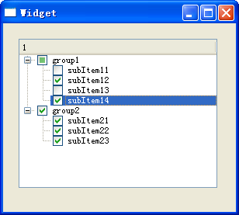
2.5.8 项目控件组（Item Widgets）
下面以如何创建具有复选框的树形控件为例说明以上用法（见代码CH209）。在Qt中树形控件称为QTreeWidget，而控件里的树节点称为QTreeWidgetItem。这种控件其实有时很有用处。例如，利用飞信软件群发短信时，选择联系人的界面中就使用了有复选框的树形控件，如图2.10所示。

Slide 50
2.5.8 项目控件组（Item Widgets）
具体步骤如下。
（1）新建Qt Gui应用（详见本书第1章1.3.1节），项目名称为“TreeWidget”，基类选择“QWidget”，类名保持“Widget”不变，保持“创建界面”复选框的选中状态。
（2）双击“widget.ui”文件，打开Qt的设计器，拖曳出一个QTreeWidget。
（3）在头文件“widget.h”中添加代码：
#include <QTreeWidgetItem>
在类Widget声明中添加代码：
public:
void init();
void updateParentItem(QTreeWidgetItem* item);
public slots:
void treeItemChanged(QTreeWidgetItem* item, int column);

Slide 51
2.5.8 项目控件组（Item Widgets）
（4）在源文件“widget.cpp”中的类Widget构造函数中添加代码：
init();
connect(ui->treeWidget,SIGNAL(itemChanged(QTreeWidgetItem*, int)),
this, SLOT(treeItemChanged(QTreeWidgetItem*, int)));
在此文件中实现各个函数的具体代码。
函数treeItemChanged()的具体实现代码。
函数updateParentItem()的具体实现代码。

Slide 52
2.5.9 小综合例子
（1）新建Qt Gui应用（详见本书第1章1.3.1节），项目名称为“Test”，基类选择“QDialog”，类名保持“Dialog”不变，保持“创建界面”复选框的选中状态。
（2）双击dialog.ui文件，打开Qt的设计器，中间的空白视窗即为一个parent widget，接着需要建立一些child widget。在左边的工具箱中找到所需要的widget：拖曳出一个Label、一个Line Edit（用于输入文字）、一个Horizontal Spacer及两个Push Button。

Slide 53
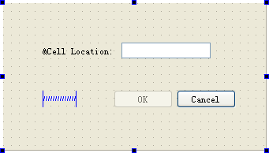
2.5.9 小综合例子
（3）设置widget的属性：
初始的设计效果如图2.11所示。

Slide 54
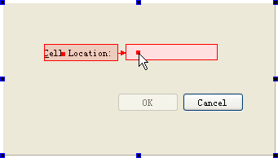
2.5.9 小综合例子
（4）运行工程，此时看到界面中的label会显示一个“&”。为了解决这个问题，选择“编辑(E)”→“编辑伙伴”(Buddy) 命令，在此模式下，可以设定伙伴。选中label并拖曳至lineEdit，然后放开，此时会有一个红色箭头由label指向lineEdit，如图2.12所示。

Slide 55
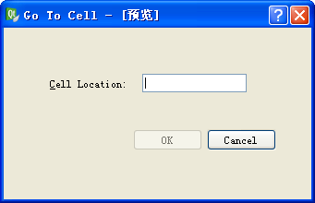
2.5.9 小综合例子
此时，再次运行该程序，label的“&”不再出现，如图2.13所示，此时label与lineEdit这两个widget互为伙伴了。

Slide 56
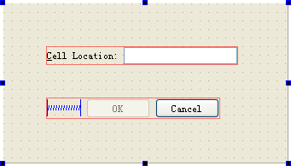

2.5.9 小综合例子
（5）对widget进行位置编排的布局（layout）。

Slide 57
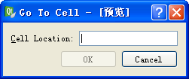

2.5.9 小综合例子
（6）单击“ ”编辑【Tab】键顺序按钮，每个widget上都会出现一个方框显示数字，这就是表示按下【Tab】键的顺序，调整到需要的顺序，如图2.16所示。单击“ ”编辑元件按钮，即可离开此模式，回到原来的编辑模式。此时，运行该程序后的效果如图2.17所示。

Slide 58
2.5.9 小综合例子
（7）在头文件“dialog.h”中的Dialog类声明中添加语句：
private slots:
void on_lineEdit_textChanged();
（8）在源文件“dialog.cpp”中的构造函数中添加代码如下：
QRegExp regExp("[A-Za-z][1-9][0-9]{0,2}");
ui->lineEdit->setValidator(new QRegExpValidator(regExp,this));
connect(ui->okButton,SIGNAL(clicked()),this,SLOT(accept()));
connect(ui->cancelButton,SIGNAL(clicked()),this,SLOT(reject()));

Slide 59
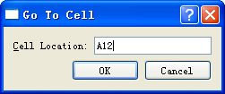
2.5.9 小综合例子
（9）运行此工程。当在lineEdit中输入A12后，单击“OK”按钮后，将自动变为可执行状态，当单击“Cancel”按钮时则会关闭视窗，如图2.18所示。

